Slide 1
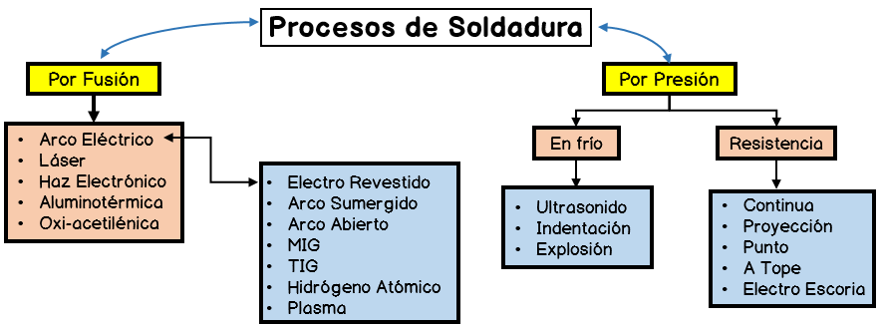
PROCESOS DE SOLDADURA

Slide 2
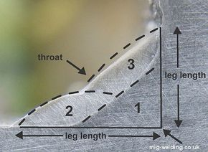

Slide 3
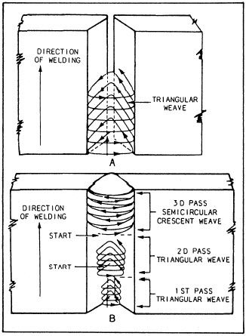
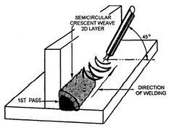

Slide 4
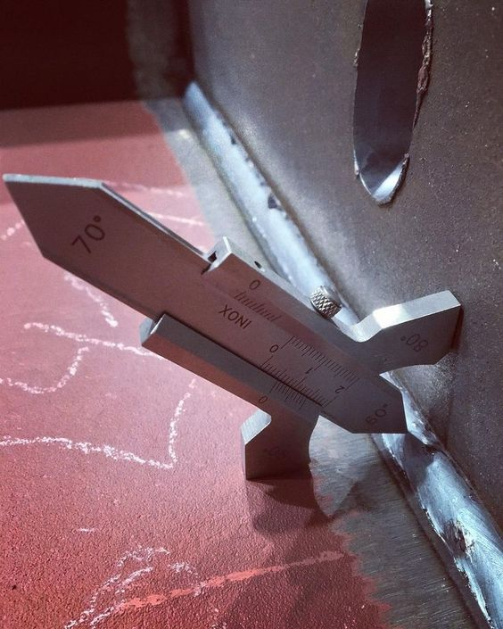

Slide 5
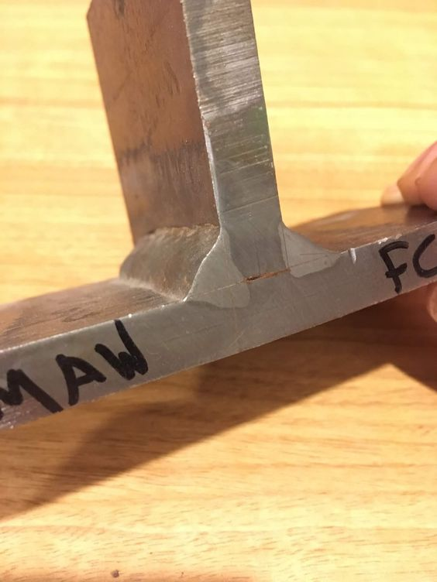

Slide 6
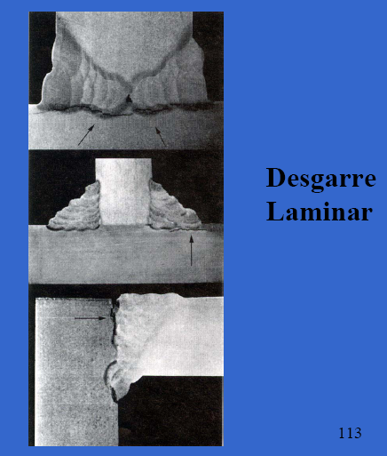
Desgarre Laminar

Slide 7
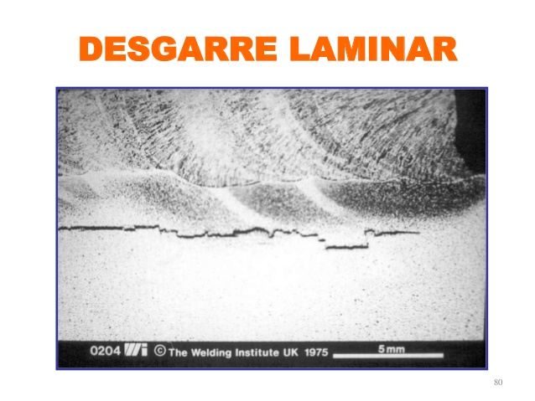

Slide 8
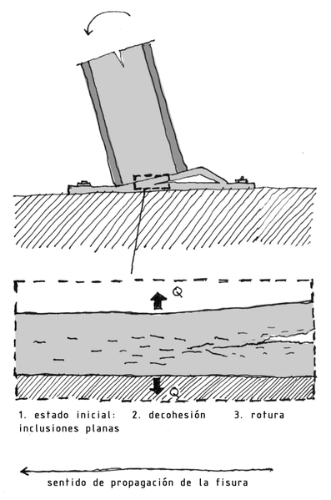

Slide 9
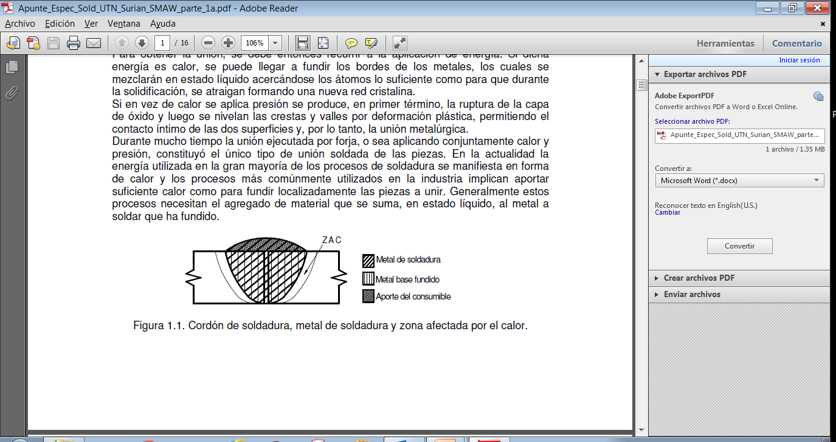
Metalurgia de la Soldadura

Slide 10
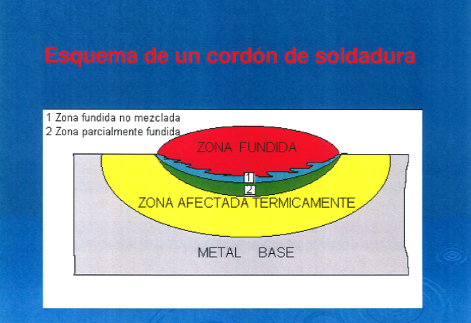

Slide 11
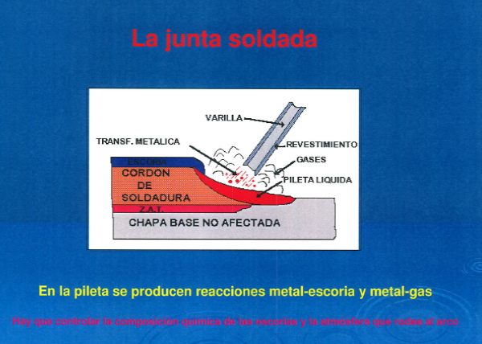

Slide 12
Distintas regiones que se generan luego de realizada una soldadura, en la macrografia (pulido fino de un corte transversal de una unión soldada). Región Fundida: donde se produce la fusión y posterior solidificación del metal de aporte Línea de Fusión : es la interfaz entre la región fundida y la región en estado sólido. La ZAC : es la región del metal base que sufre ciclos de calentamiento y enfriamiento debido al aporte térmico de la soldadura.

Slide 13
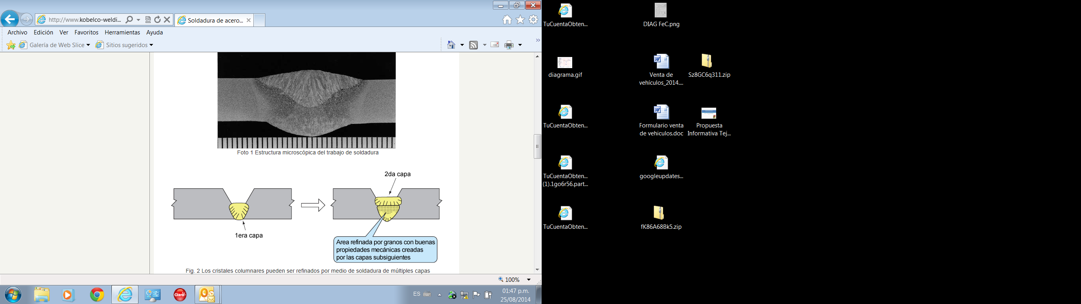
Soldadura Multipasadas

Slide 14
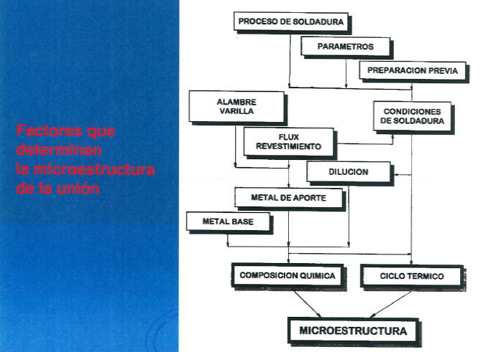

Slide 15
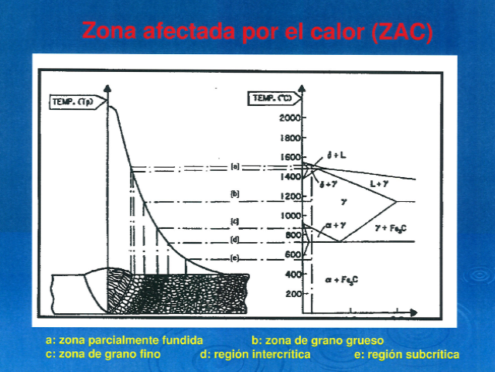

Slide 16
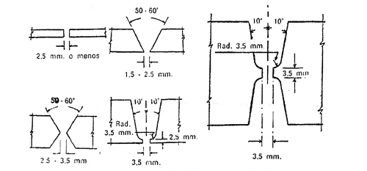
Preparación de Juntas

Slide 17
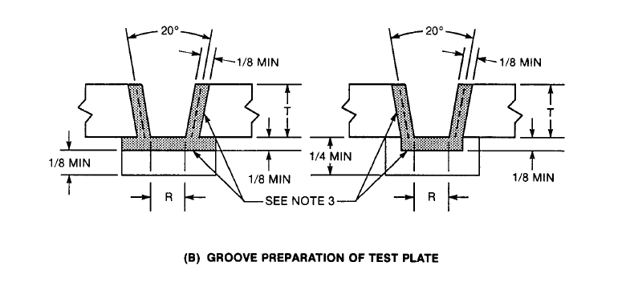
Enmantecado de los bordes biselados y de la chapa de respaldo para evitar dilución

Slide 18
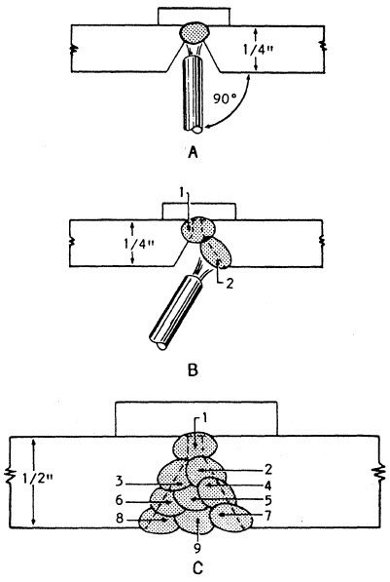

Slide 19
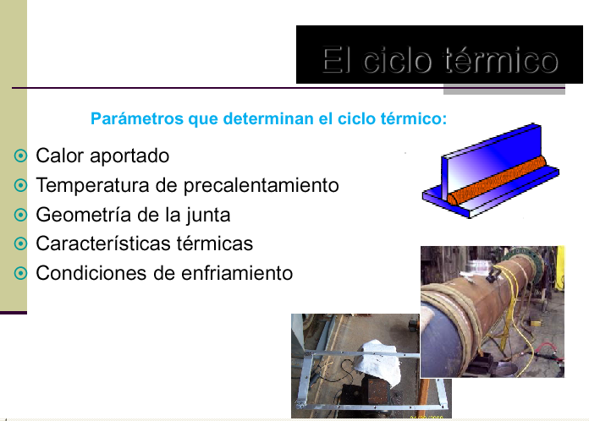

Slide 20
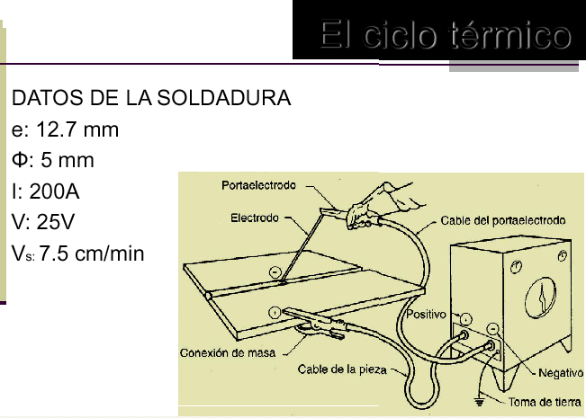

Slide 21
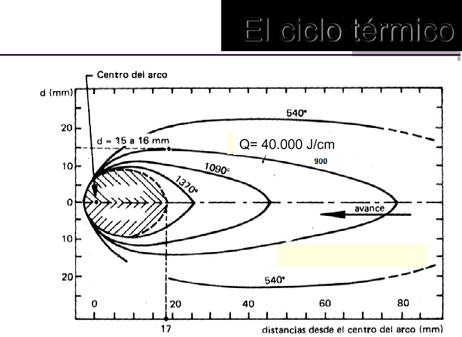

Slide 22
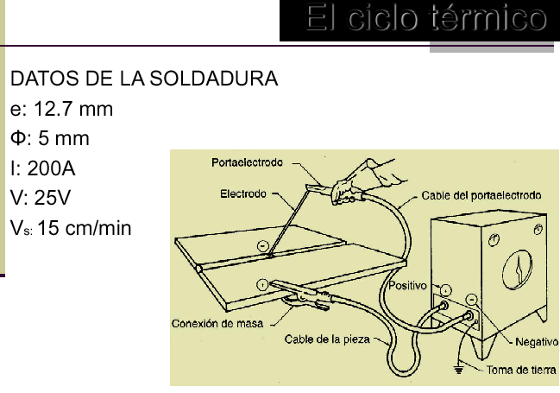

Slide 23
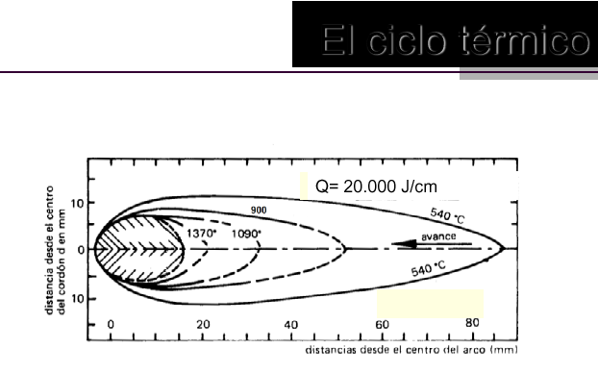

Slide 24
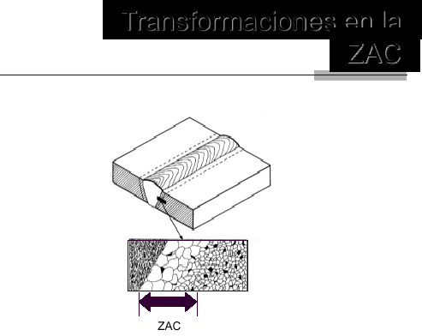

Slide 26
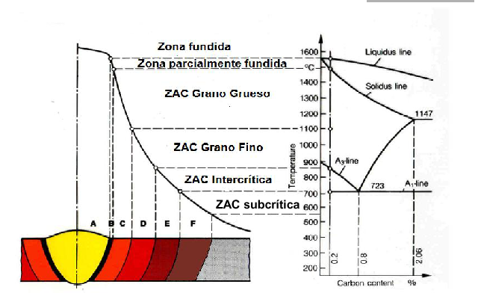
Transformaciones en la ZAC

Slide 27
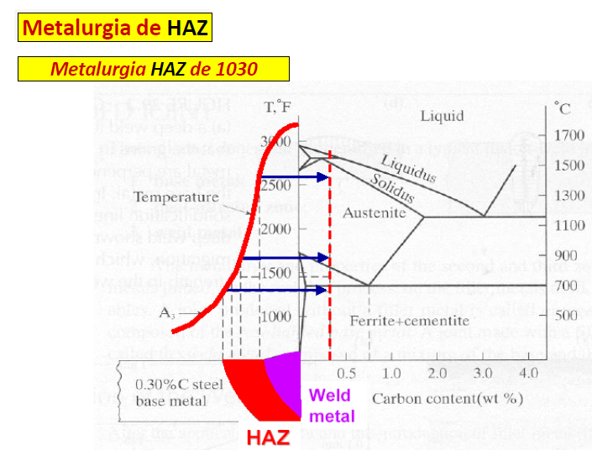

Slide 28
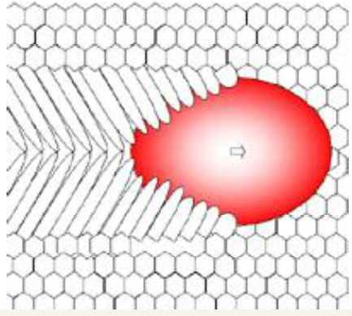
Solidificación en la pileta líquida

Slide 29
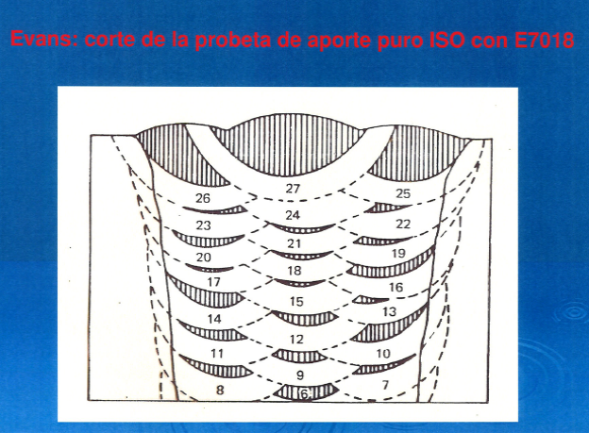

Slide 30
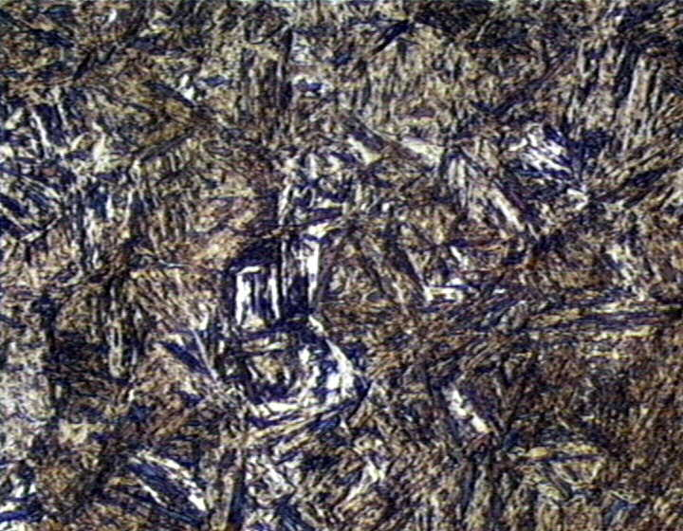
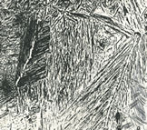
Martensita

Slide 31
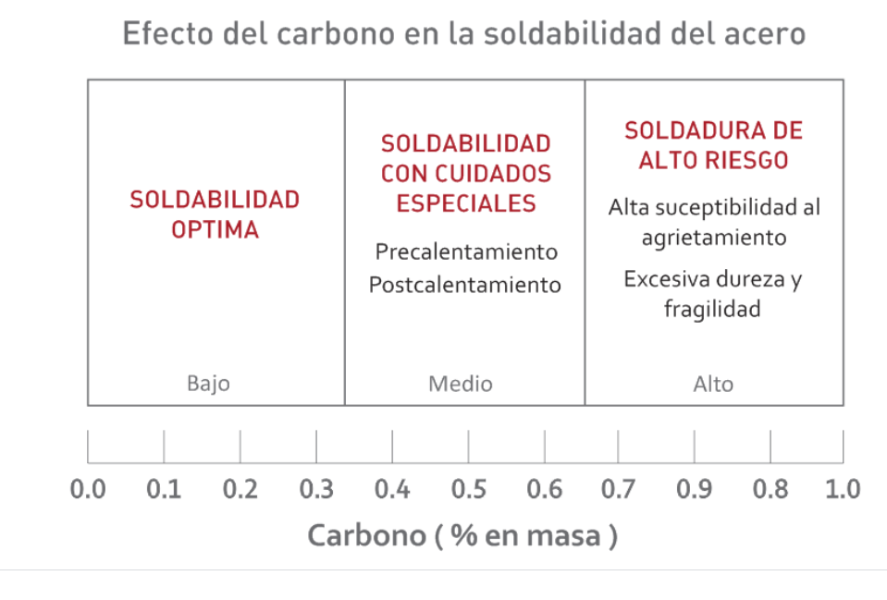

Slide 32
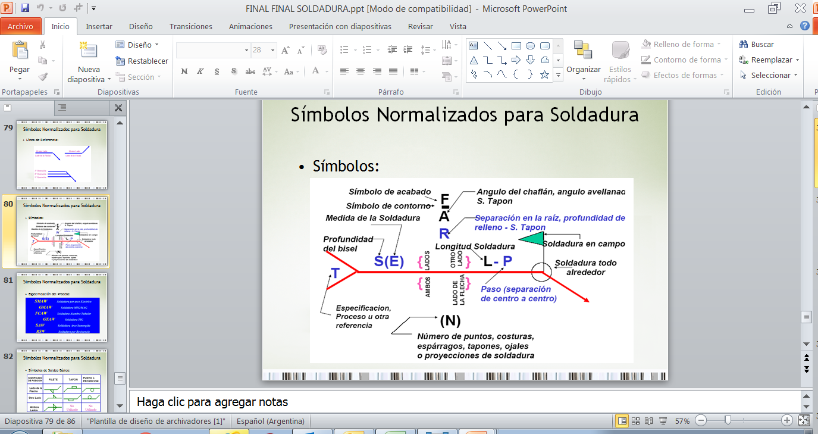

Slide 33
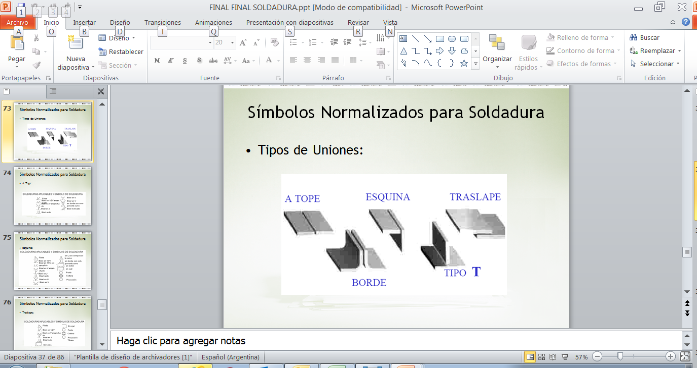

Slide 34
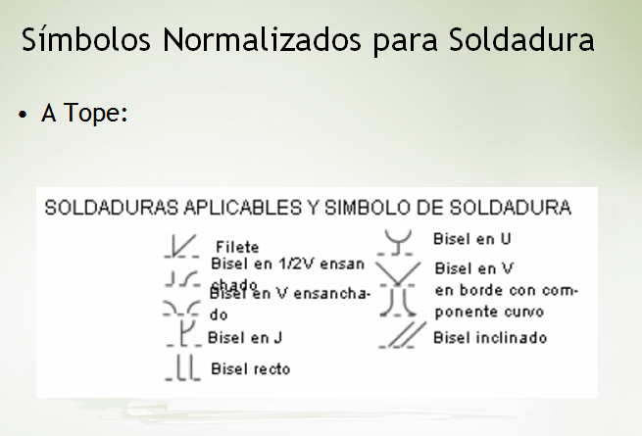

Slide 35
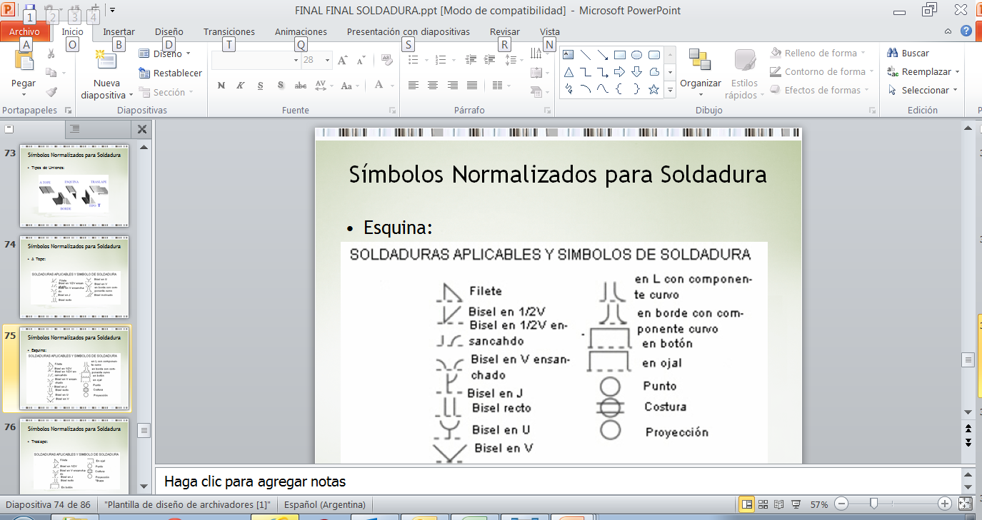

Slide 36
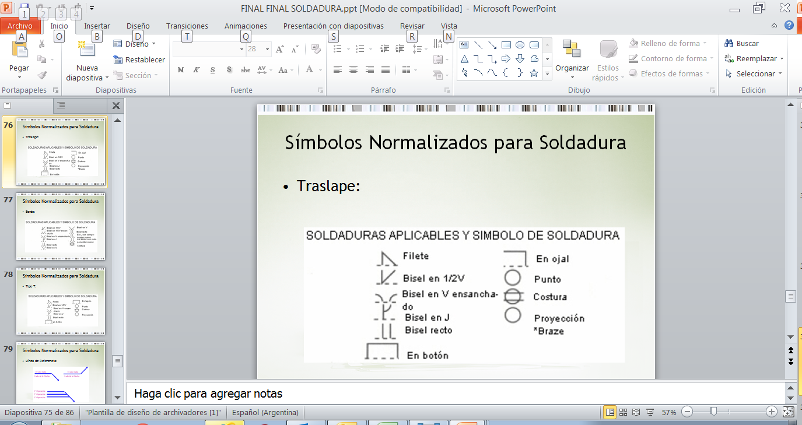

Slide 37
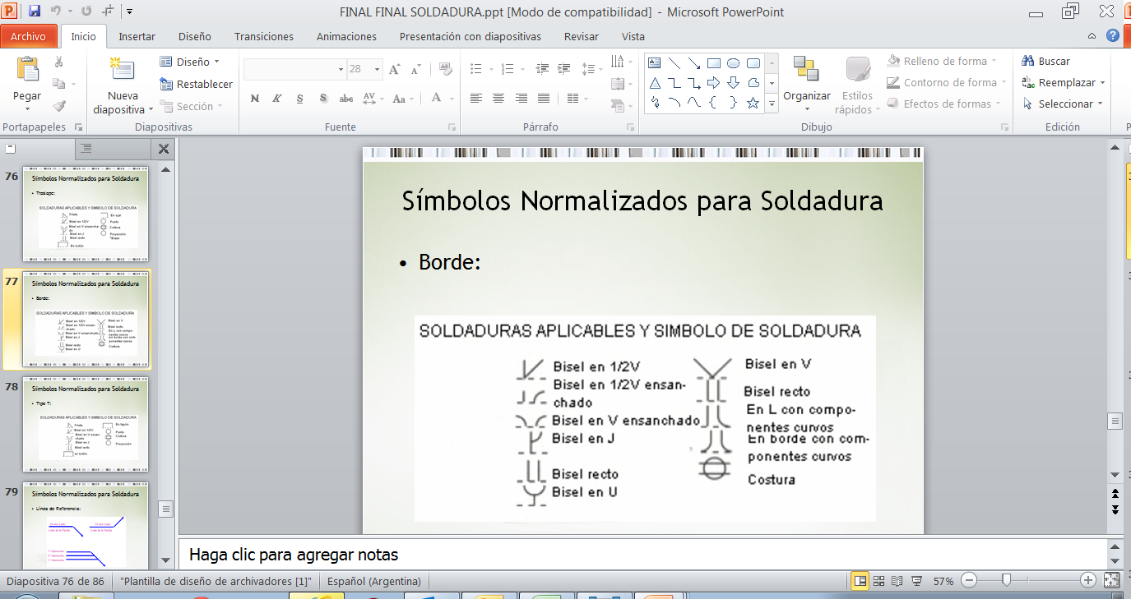

Slide 38
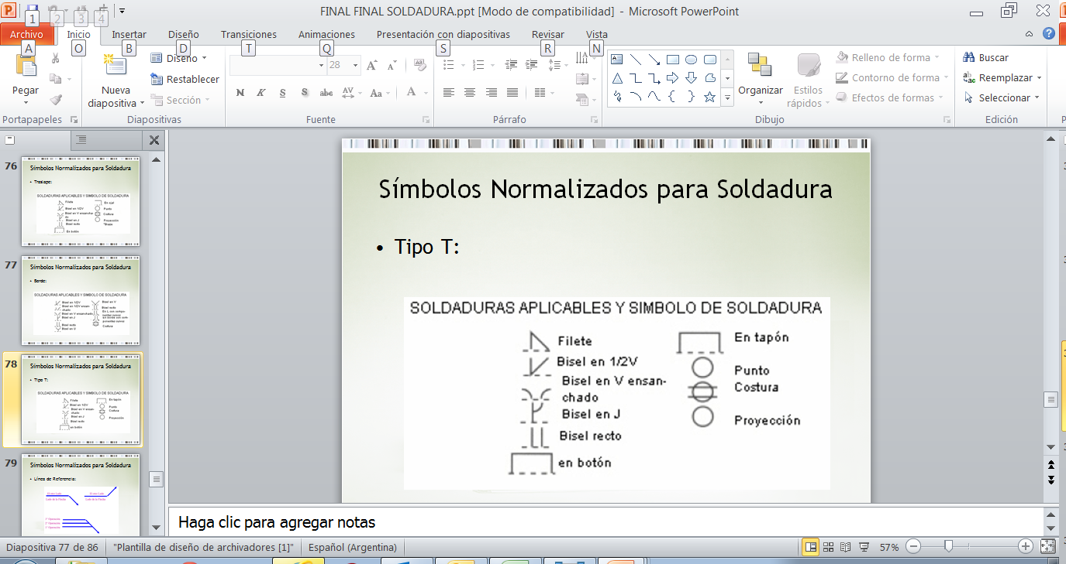

Slide 39
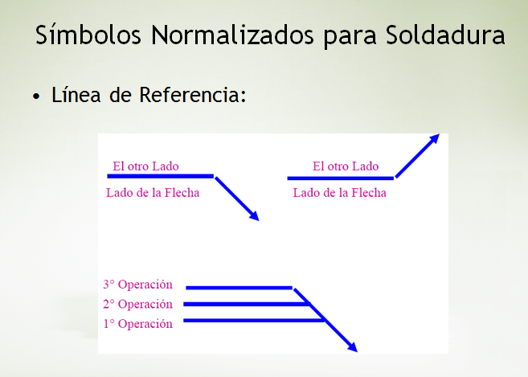

Slide 40
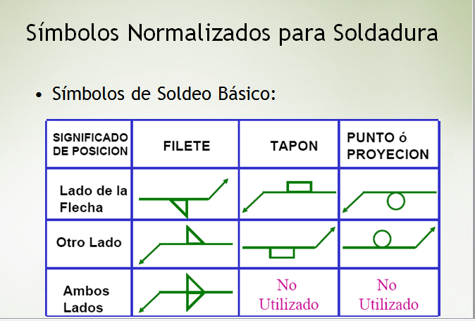

Slide 41
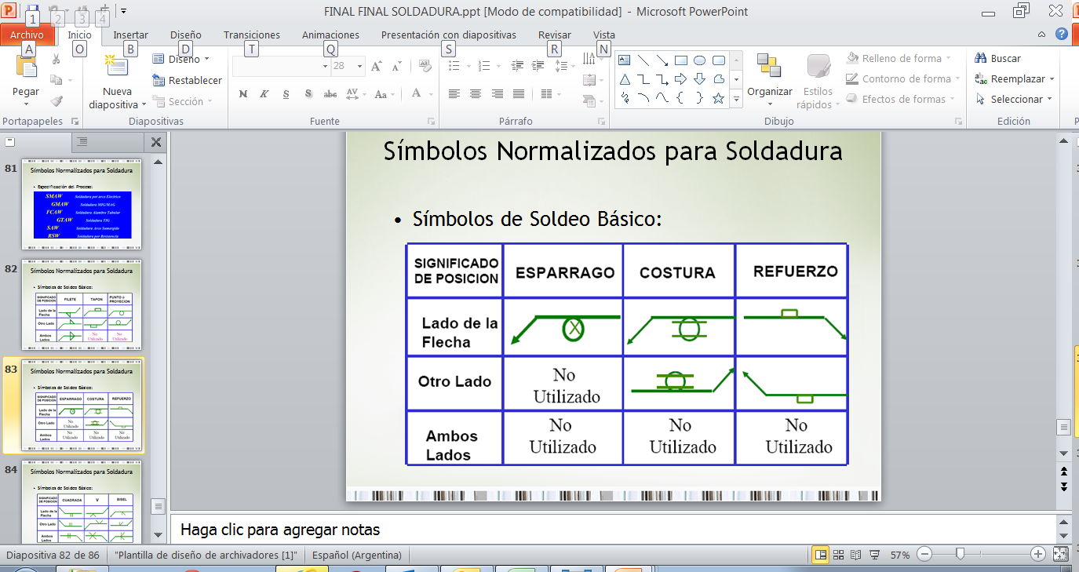

Slide 42
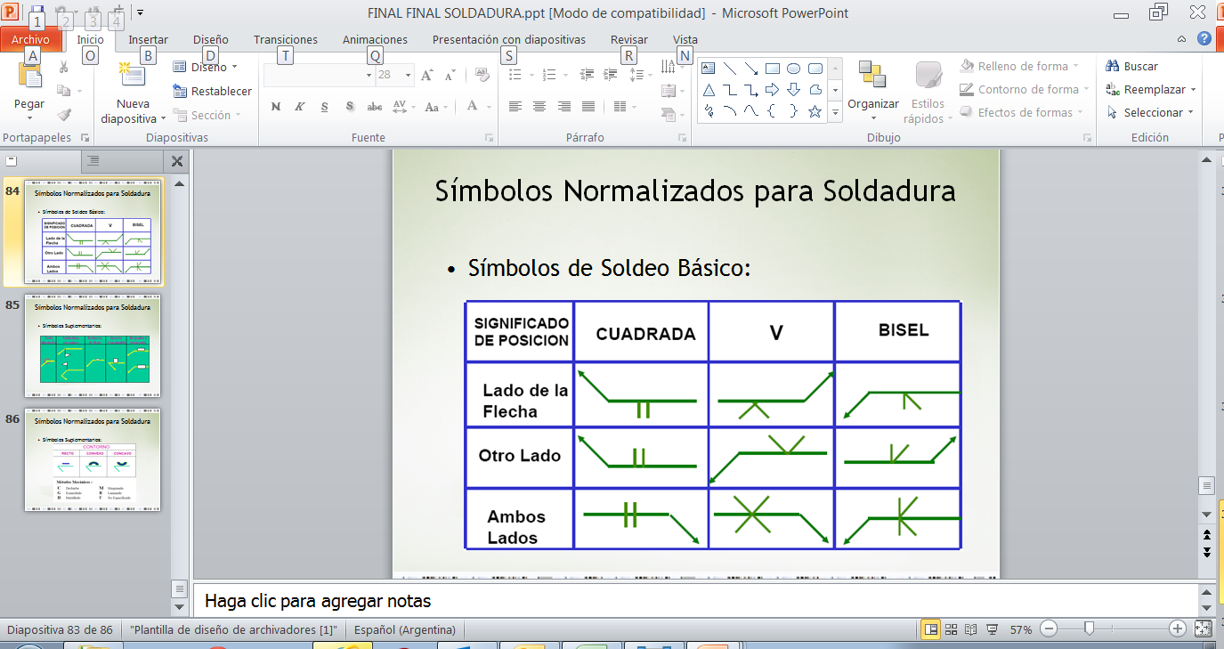

Slide 43
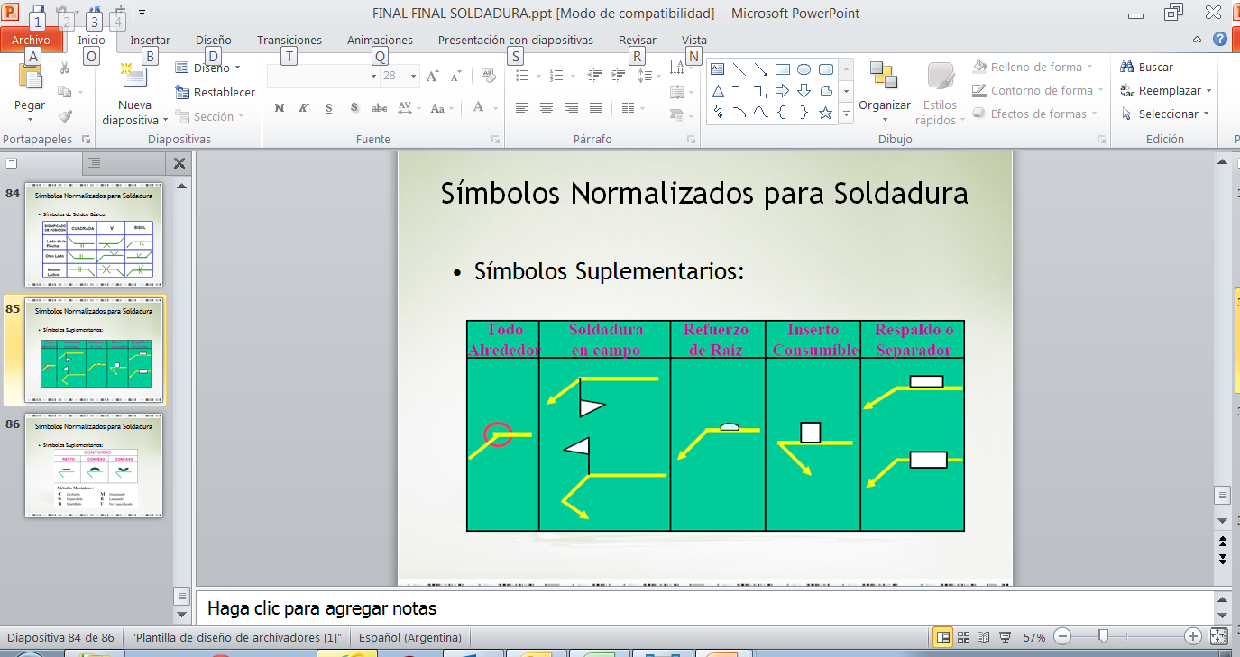

Slide 44
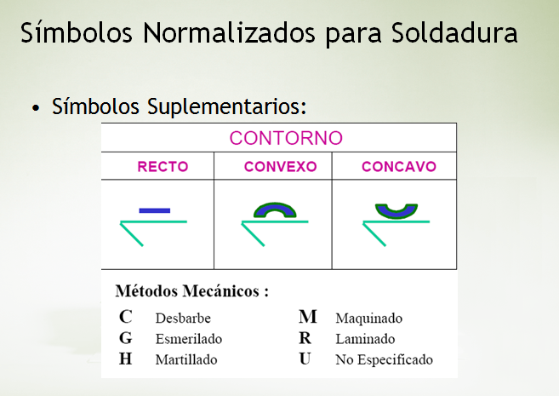

Slide 45
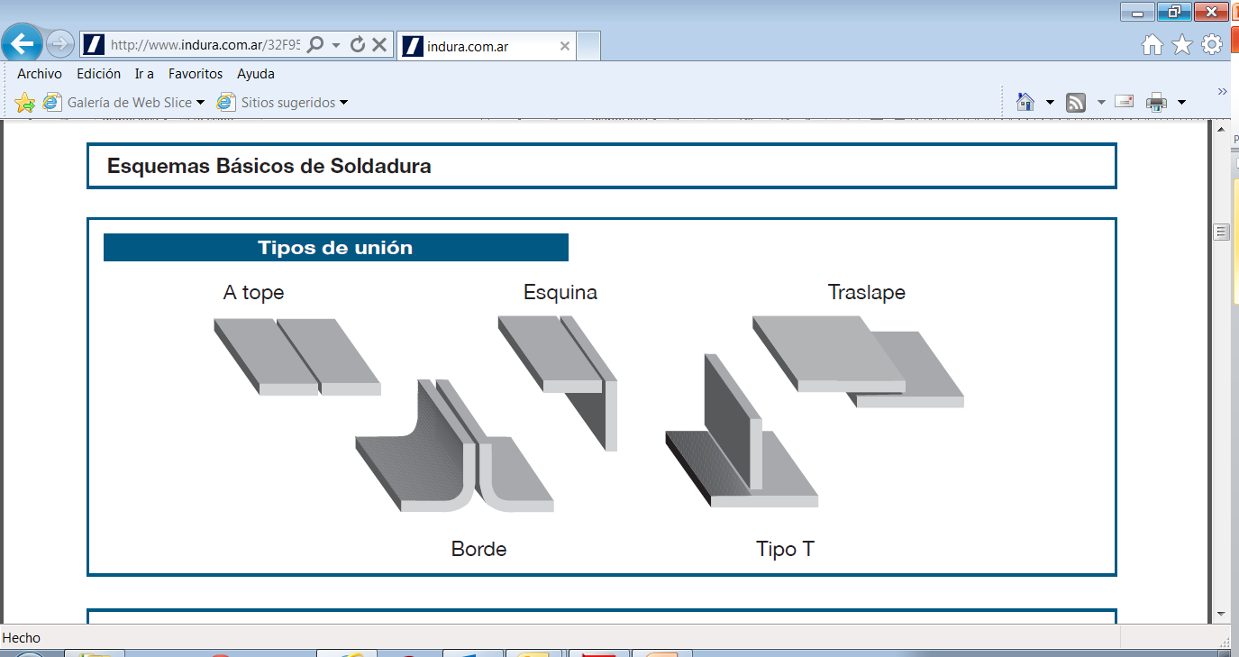

Slide 46
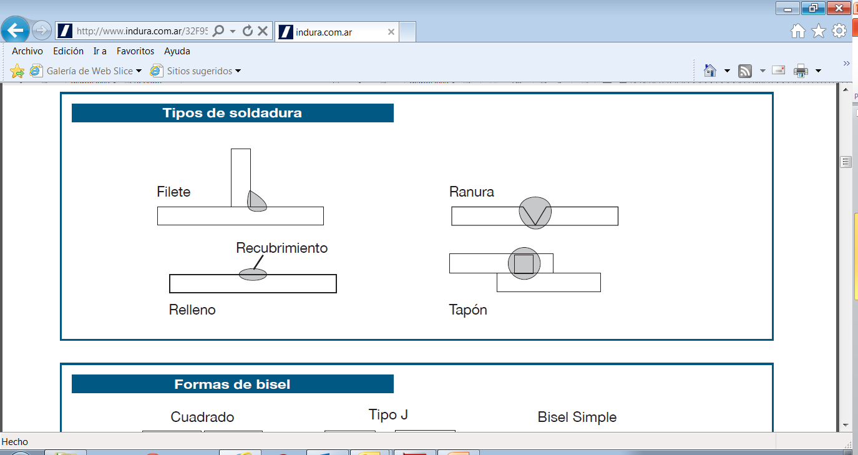

Slide 47
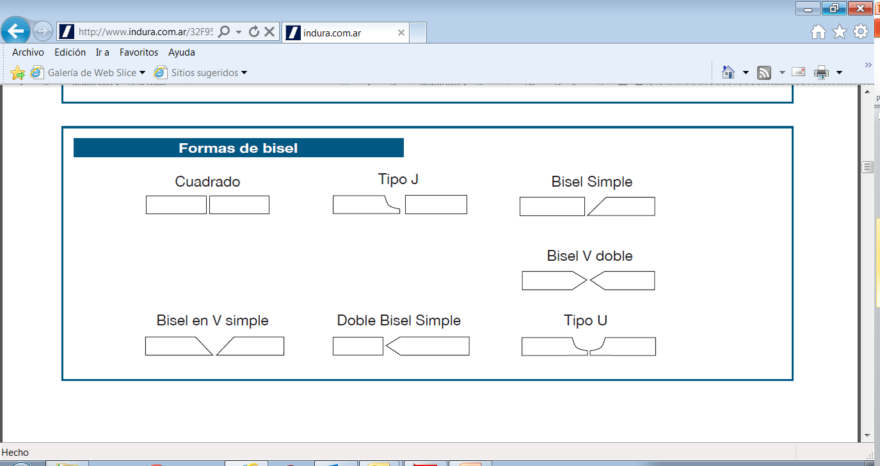

Slide 48
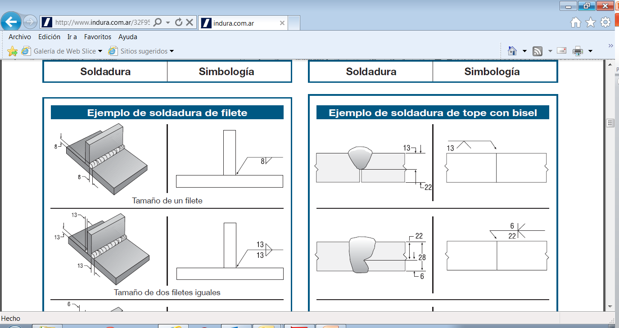

Slide 49
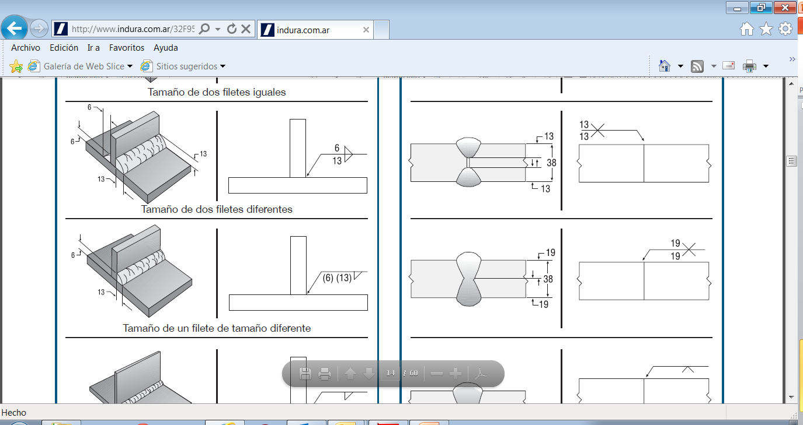

Slide 50
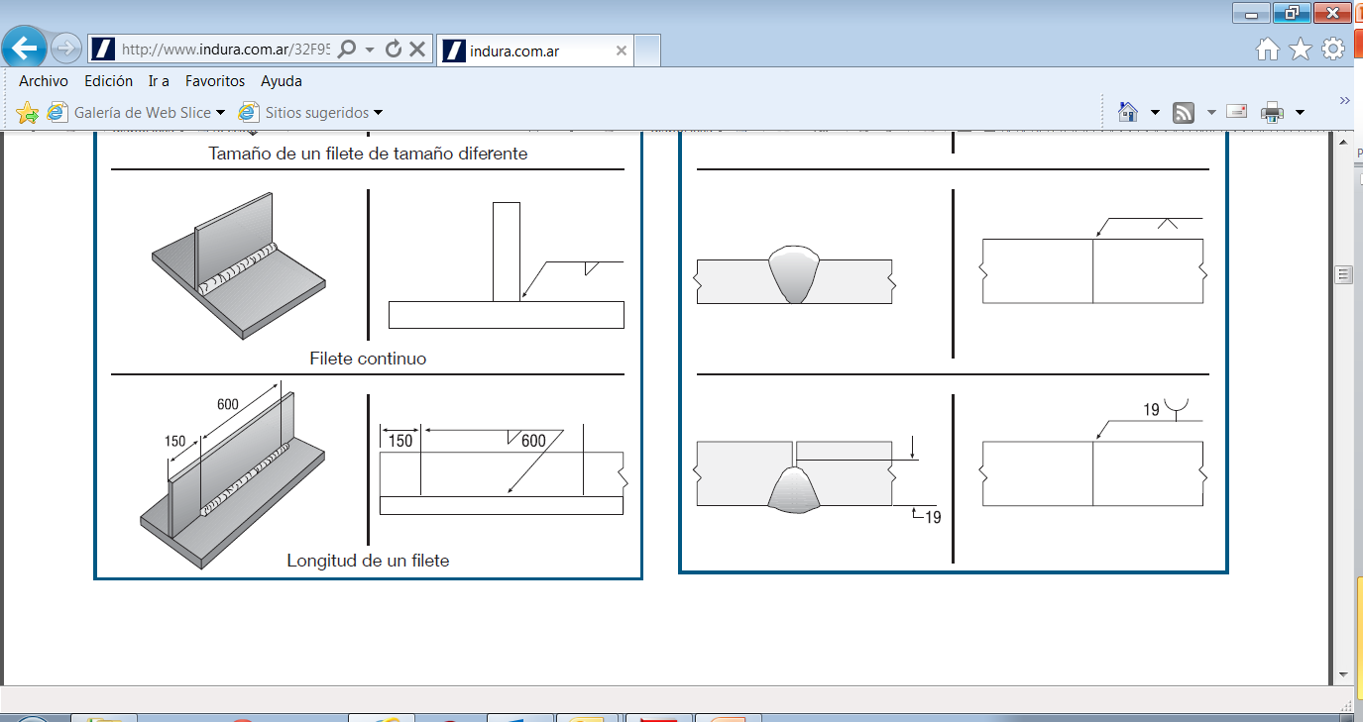

Slide 51
Discontinuidades en Soldadura Guia para la inspección Visual

Slide 52


Slide 53


Slide 54


Slide 55


Slide 56


Slide 57


Slide 58


Slide 59


Slide 60


Slide 61


Slide 62

FALTA DE FUSIÓN

Slide 63


Slide 64


Slide 65


Slide 66


Slide 67


Slide 68


Slide 69

Poro en cráter final

Slide 70

Sobremonta excesiva

Slide 71

Exceso de penetración en la raiz

Slide 72

Discontinuidad de forma

Slide 73

Falta de alineación de las chapas (hi-low)

Slide 74

Concavidad de raiz (falta de penetración)

Slide 75

Salto de arco fuera de la junta

Slide 76

Salpicaduras

Slide 77


Slide 78


Slide 79


Slide 80


Slide 81


Slide 82


Slide 83


Slide 84


Slide 85


Slide 86


Slide 87


Slide 88


Slide 89

Control de la distorsión

Slide 90

Control de la distorsión
Reducir la sobremonta

Slide 91
Control de la distorsión
Usar soldadura intermitente

Slide 92
Control de la distorsión
Usar el menor número de pasadas

Slide 93

Control de la distorsión
Soldar cerca del eje neutro

Slide 94
Control de la distorsión
Usar técnica de retroceso

Slide 95
Control de la distorsión
Anticiparse a las tensiones de contracción

Slide 96
Control de la distorsión
Planificar la secuencia de soldadura

Slide 97

Control de la distorsión
Planificar la secuencia de soldadura

Slide 98


Control de la distorsión
Planificar la secuencia de soldadura

Slide 99


Slide 100

Nido de Poros

Slide 101

Socavado de Raiz

Slide 102

Socavado Exterior

Slide 103


Slide 109

FATIGA La falta de penetración y falta de fusión , son más difíciles de detectar por END que otros defectos tales como porosidad e inclusiones de escoria.Lamentablemente tiene mayor influencia en especial cuando el componente está sometido a fatiga. La rotura por fatiga, es un tipo de rotura bajo la acción de cargas repetitivas cíclicamente cuyas magnitudes son inferiores a la carga requerida para producir fractura estática (R tracción). La soldadura constituye una entalla y la severidad de esta depende del tipo de soldadura y si la soldadura está libre de defectos. La junta en T soldada a filete tiene resistencia menor a la fatiga que la misma junta soldada a tope. Sin embargo si la junta a tope no está bien realizada y existe ff en la raíz se pierde la resistencia a la fatiga. Enfatizando el hecho de limpieza de óxidos, pinturas, grasas, humedad,etc

Slide 110


Slide 111
Mecánicos

Slide 112

SOLDADURA DE FILETE

Slide 113


Slide 114


Slide 115


Slide 116


Slide 117


Slide 118


Slide 119


Slide 120


